Slide 1

Краткое содержание книги А. С. Макаренко
2023 – Год педагога и наставника
«ПЕДАГОГИЧЕСКАЯ ПОЭМА»

Slide 2

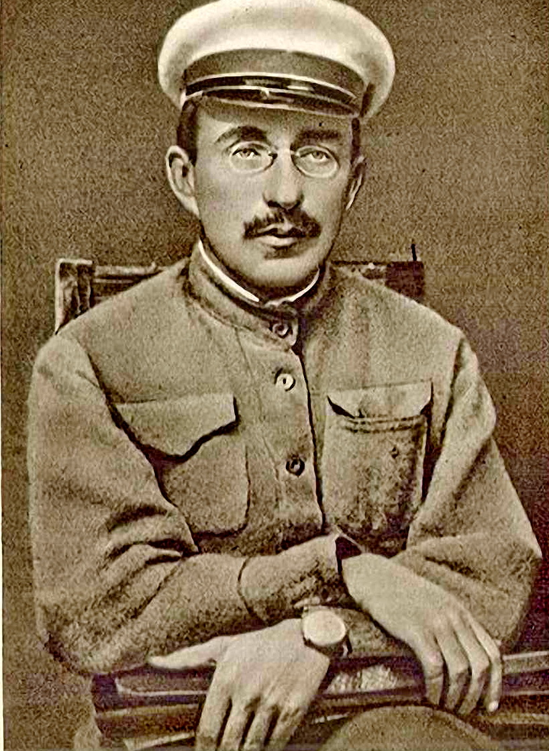

Slide 3
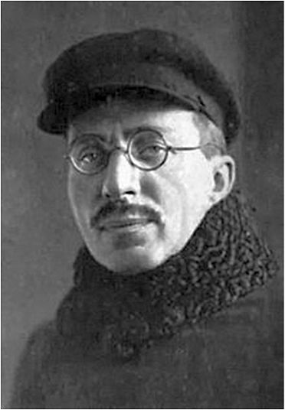
Действие поэмы разворачивается в 20-х годах ХХ века в СССР. Повествование ведется от лица самого автора (Антон Макаренко). "Педагогическая поэма" начинается с того, что главный герой основывает колонию им. Горького под Полтавой для беспризорных детей, среди которых были малолетние преступники.

Slide 4
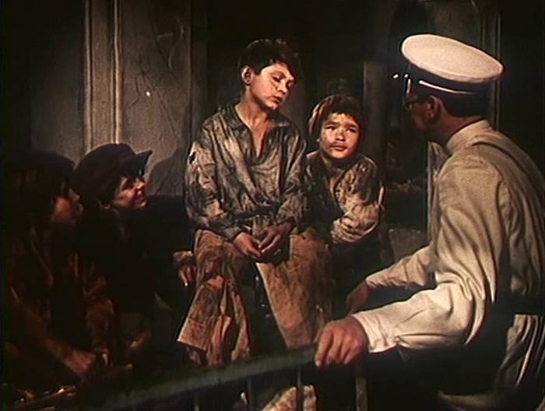
Первые колонисты
Первыми воспитанниками колонии стали шесть ребят (четверым было уже по 18 лет): Бурун, Бендюк, Волохов, Гуд, Задоров, и Таранец. Несмотря на радушный (насколько это позволяли условия колонии) прием, будущие колонисты своим видом сразу дали понять, что жизнь здесь их не особенно привлекает. О дисциплине речь не шла: колонисты просто игнорировали своих педагогов, могли вечером уйти в город и вернуться только под утро. Через неделю за убийство и ограбление был арестован Бендюк. Выполнять какие-то хозяйственные работы колонисты тоже отказывались.

Slide 5
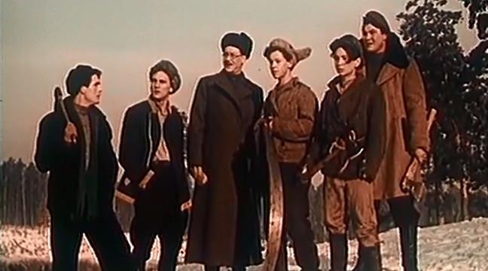
Так продолжалось несколько месяцев. Но однажды ситуация резко изменилась. Когда в ходе очередного препирательства Макаренко не сдержался и ударил одного из колонистов на глазах остальных, воспитанники вдруг изменили свое отношение к колонии и ее правилам. Впервые они отправились рубить дрова, добросовестно выполнив свою работу до конца. «Мы не такие плохие, Антон Семенович! – сказал в конце Макаренко «пострадавший» колонист. – Будет все хорошо. Мы понимаем». Так было положено начало коллективу колонистов.

Slide 6
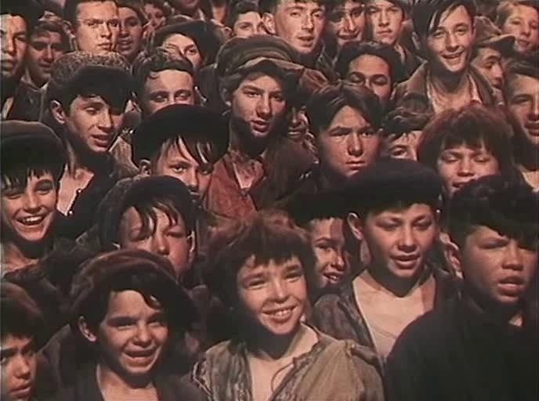
Правила в колонии
Постепенно заведующему удается организовать определенную дисциплину в колонии.
Отныне все должны убирать свои постели, в спальнях назначаются дежурство. Уходить без спроса из колонии запрещается. Нарушителей обратно не пускают. Также все воспитанники в обязательном порядке должны посещать школу.

Slide 7
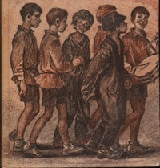
Продуктов питания постоянно не хватает. Колонисты крадут провизию со склада; однажды у заведующего пропадают деньги. Кульминационным моментом становится кража денег у старушки-экономки, которая отбывала из колонии. Макаренко устраивает разбирательство, вора находят. Антон Семенович прибегает к методу «народного суда». Буруна (колониста, уличенного в воровстве) выставляют перед коллективом. Воспитанники негодуют по поводу его проступка, готовы сами учинить над ним расправу. В итоге Буруна отправляют под арест. После этого инцидента воспитанник перестал воровать.

Slide 8
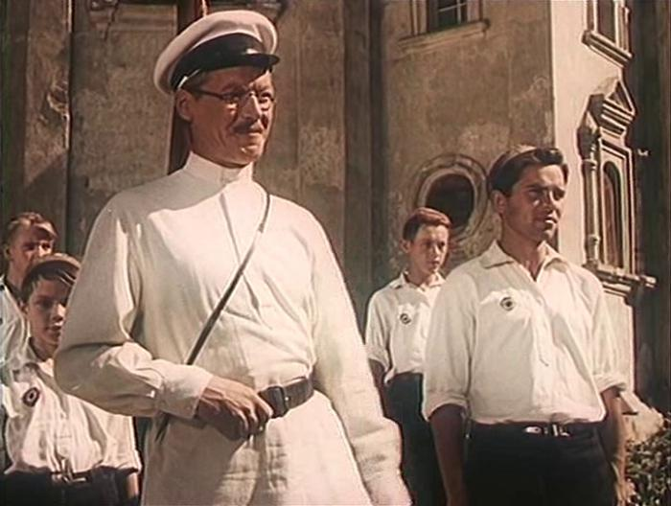
Становление коллектива
Постепенно в колонии формируется настоящий коллектив. Воспитанники ориентируются уже не только на себя, но и на других. Колонисты организовывали добровольные отряды, охраняющие местные территории от грабителей, браконьеров и др. Несмотря на то что жители близлежащих земель с опасением относились к подобным отрядам, зачастую не отделяя их от местных бандитов, для самого коллектива колонистов это был серьезный шаг в развитии. Бывшие преступники смогли ощутить себя полноценными членами общества, приносящими пользу государству.

Slide 9
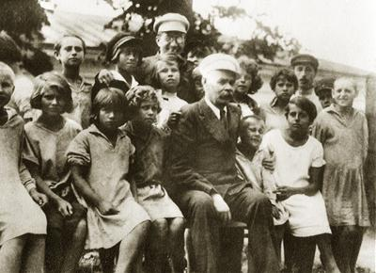
Новоселье
В 1923 году колония переезжает в заброшенное имение Трепке. Здесь колонистам удается реализовать свою мечту о сельском хозяйстве.. Все ребята по праву считают колонию своим домом, каждый вносит свой собственный вклад в устройство быта и коллективные отношения. В ведомстве колонии появляется кузнец, столяр и др. Ребята постепенно начинают осваивать рабочие специальности. У воспитанников колонии появляется новое увлечение – театр. Они ставят спектакли, приглашают на них местных жителей.
Воспитанники начинают вести переписку с известным советским писателем Максимом Горьким.

Slide 10

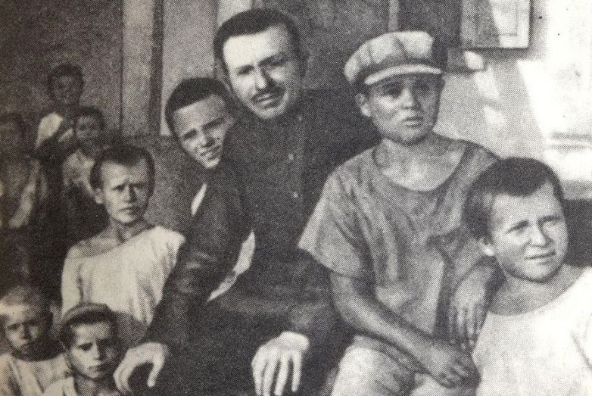
В результате давления Макаренко пришлось оставить колонию. На протяжении семи лет Антон Семенович руководил детской трудовой коммуной ОГПУ имени Ф.Э. Дзержинского. Несмотря на множественную критику, вклад Макаренко в воспитание детского коллектива высоко оценивается современной педагогикой. Система Макаренко имела своих последователей, в том числе, среди бывших воспитанников колонии.
«Педагогическая поэма» Макаренко - это образец огромного, тяжелого, но при этом невероятно значимого, великого труда педагога, граничащего с подвигом.

Slide 11
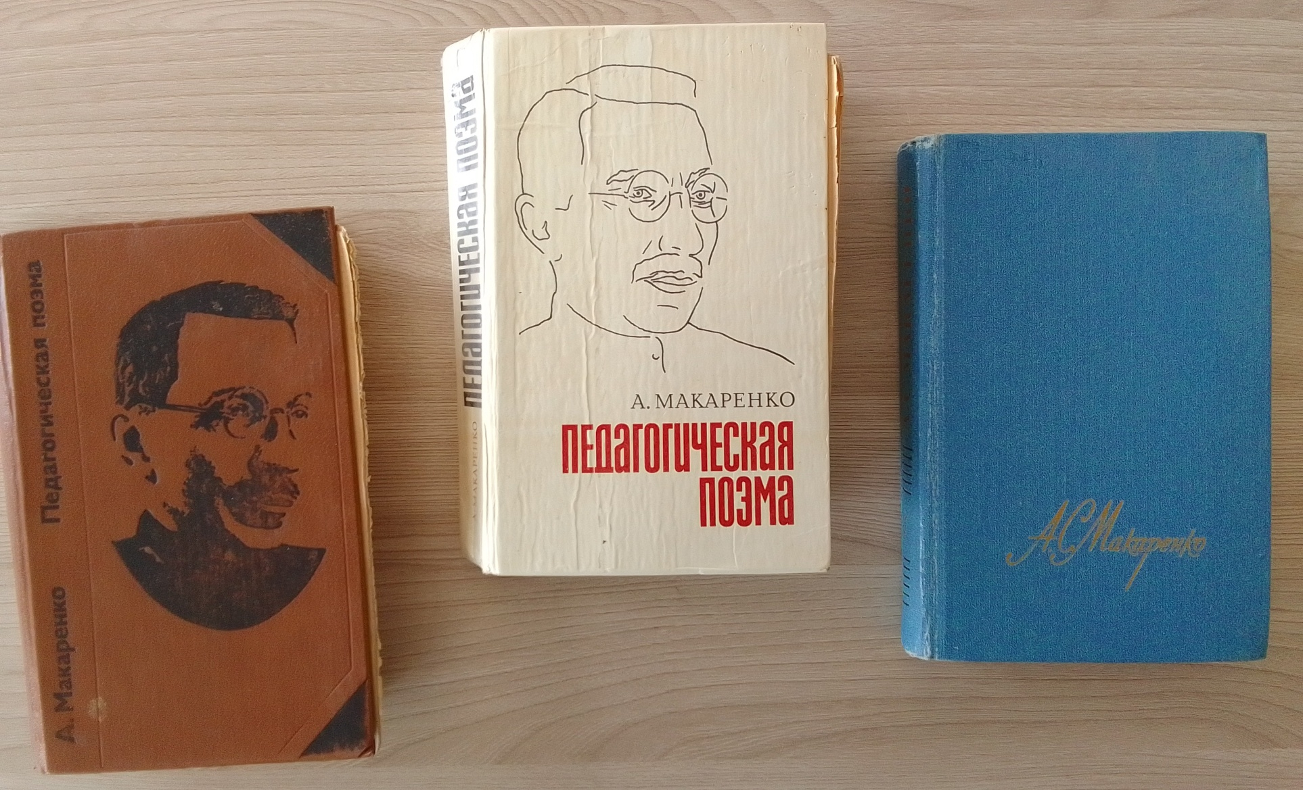

Slide 12
МБУК «Районная межпоселенческая библиотека»
МР Стерлибашевский район
Республика Башкортостан
Методико-библиографический отдел
Фото и текст из Интернет-ресурса:
https://fb.ru/article/194563/pedagogicheskaya-poema-makarenko

